Slide 1
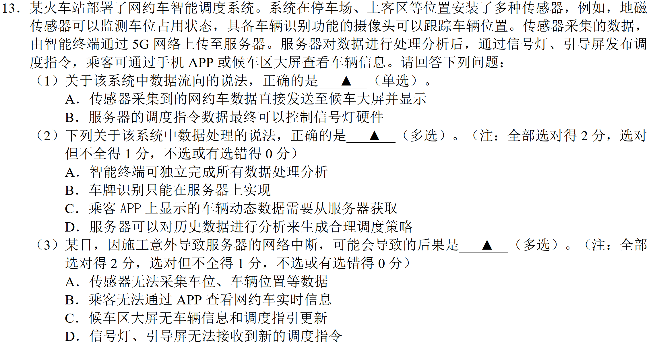
B
CD
BCD

Slide 2
风险：系统软件故障或病毒攻击，措施：安装防火墙与杀毒软件，定期备份数据等；
风险：服务器断电或硬件故障，措施：配置备用服务器或不间断电源（UPS）等；

Slide 3
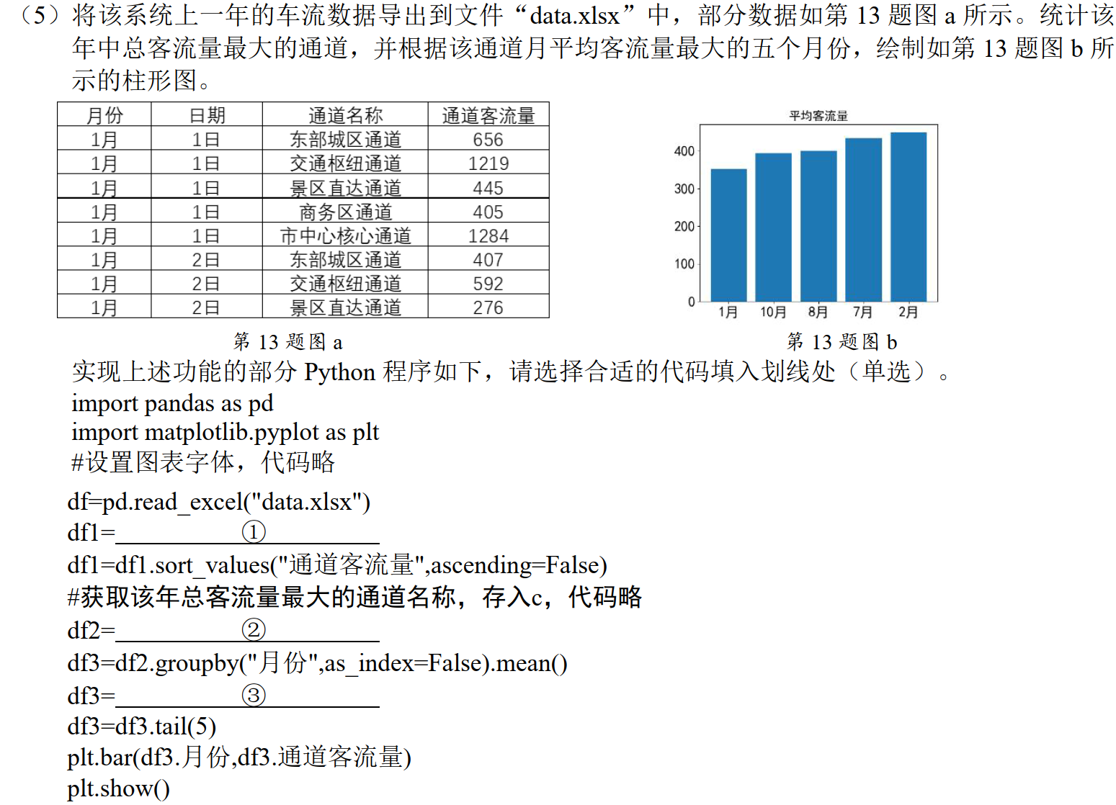
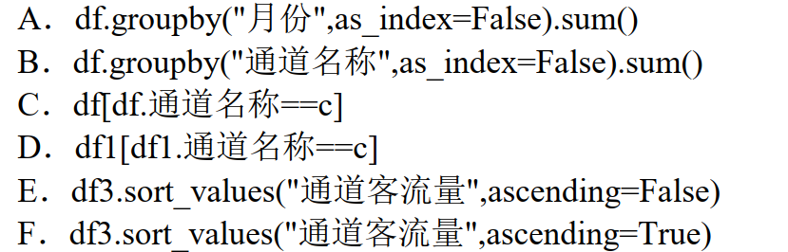
B
C
F

Slide 4
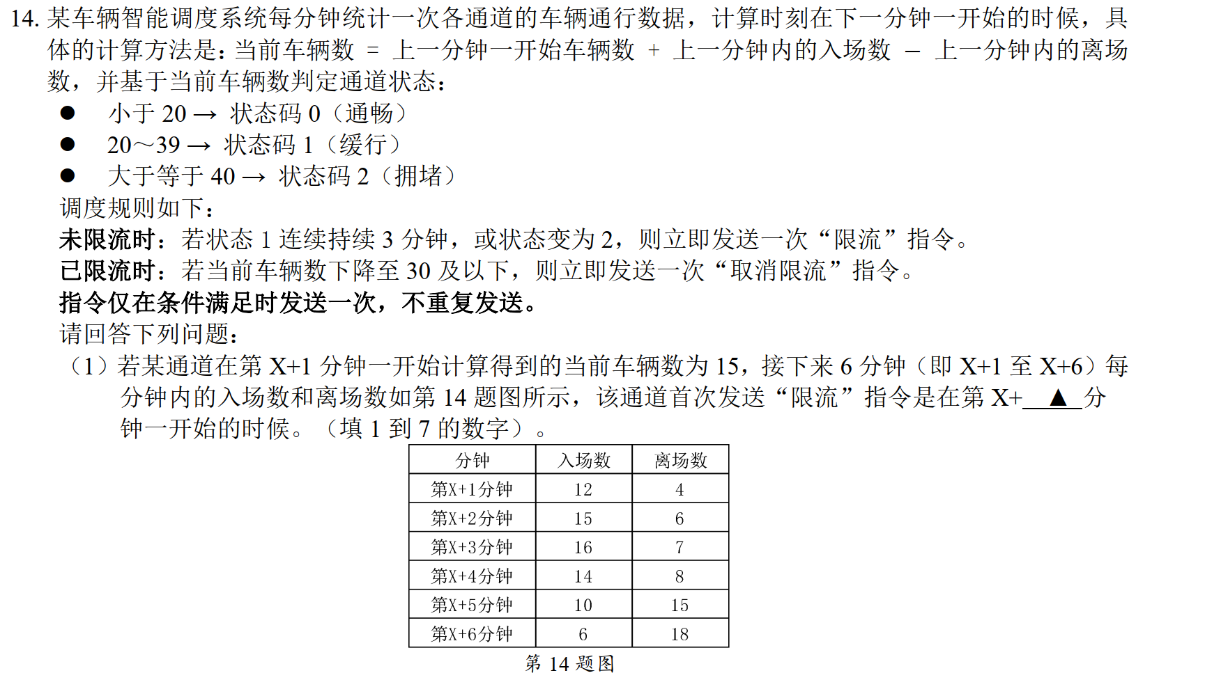
4
x+1开始 15 0
x+2开始 23 1
x+3开始 32 1
x+4开始 41 2

Slide 5
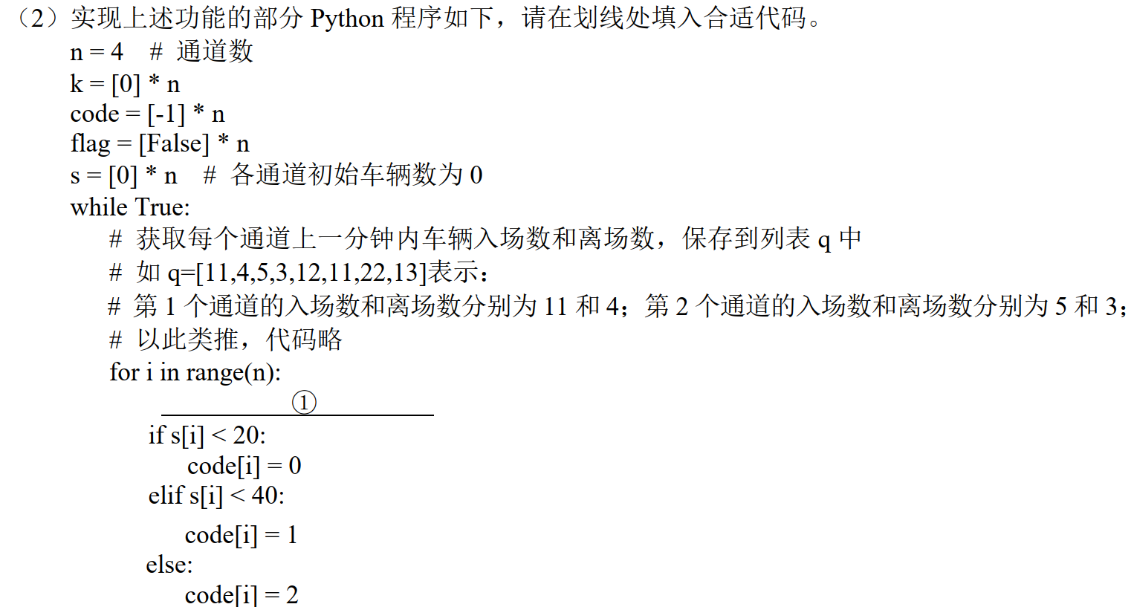
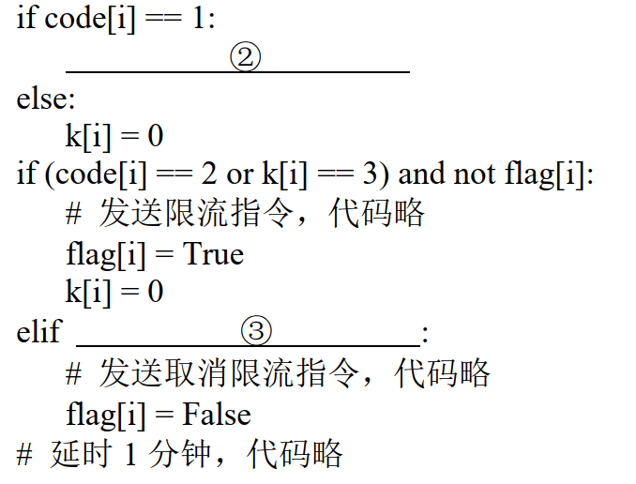
k[i] += 1
s[i]+=q[i*2]-q[i*2+1]
flag[i] and s[i] <= 30

Slide 6
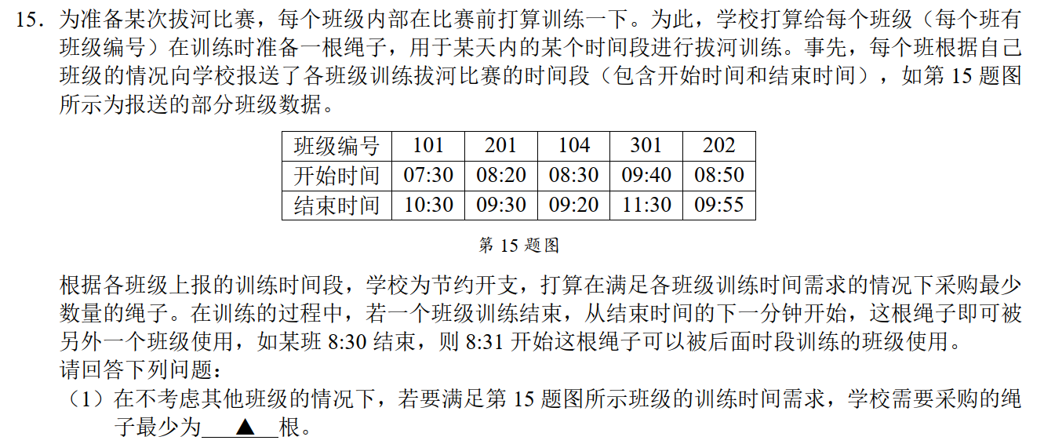
4

Slide 7
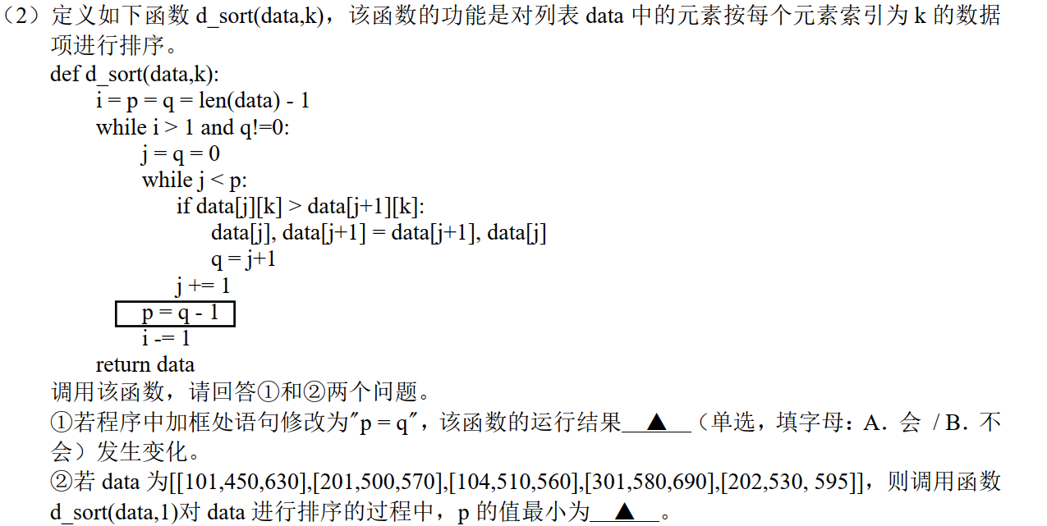
冒泡排序的优化
q记录最后一次交换的位置
B
-1
q第一次是4，第二次是0

Slide 8
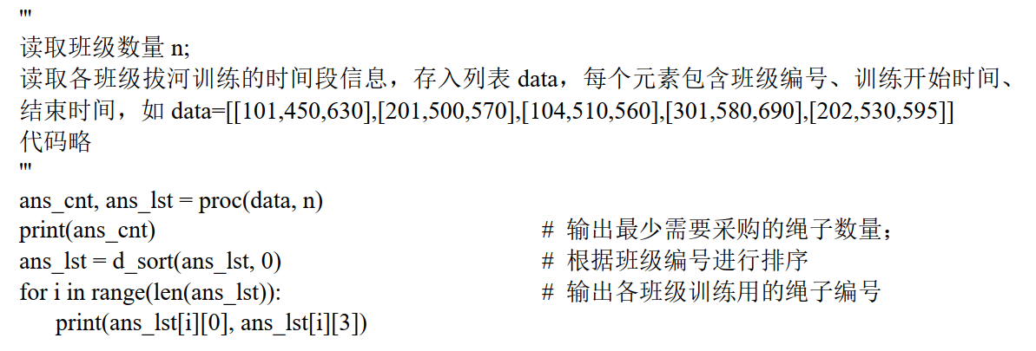
班级编号， 绳子编号

Slide 9
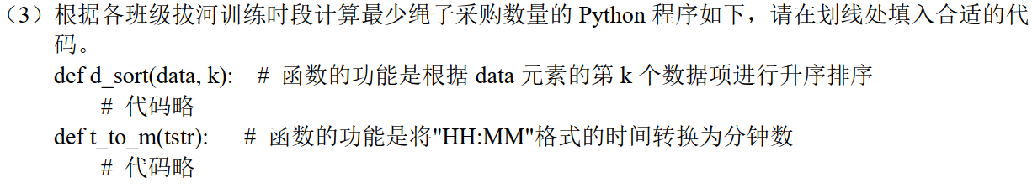
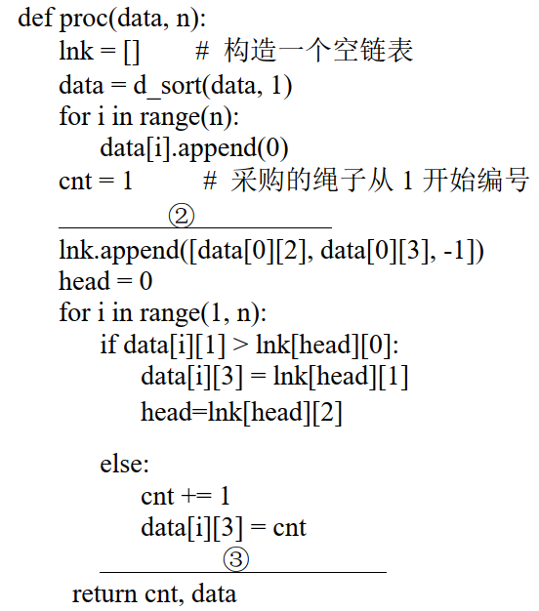
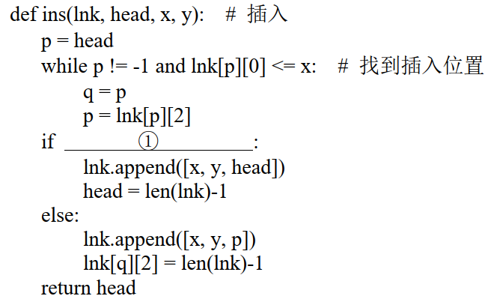
data[0][3]=cnt
p==head
共同同一条绳子
思考：此处为什么没有改lnk节点的值
增加一条绳子
思考：也没有改加新的节点
head=ins(lnk, head, data[i][2], data[i][3])

